Slide 1
Inspira
CÂncer de mama

Slide 2
Conexão entre as causas
O que tem a ver a causa da educação com a causa da mulher?
cada criança ou adolescente veio de uma mulher que em algum momento pode ser atravessada por uma situação de violência ou um diagnóstico
79% do corpo docente do ensino básico é formado por mulheres
77% Se formos falar apenas do ensino fundamental
80,7% das diretoras das escolas são mulheres
72% do total de mulheres da rede de ensino estão abaixo da faixa etária alvo de rastreamento.

Slide 3
Contexto - DO CÂNCER DE MAMA NO BRASIL
Doença oncológica mais diagnosticada entre as mulheres no Brasil e no mundo.
• 74 mil mulheres acometidas pela doença em 2020, 2021 e 2022 (estimativa INCA).
• +19 mil mortes no ano (2021).
Média nacional de 219 dias para começar o tratamento - mesmo tendo desde 2012 a Lei dos 60 Dias
50 dias Média Nacional (a partir dos dados disponíveis, que correspondem mais ou menos 50% do total da base possível) de dias para receber o diagnóstico - Lei dos 30 Dias
30% dos casos de câncer não estão na faixa etária de rastreamento mamográfico.

Slide 4
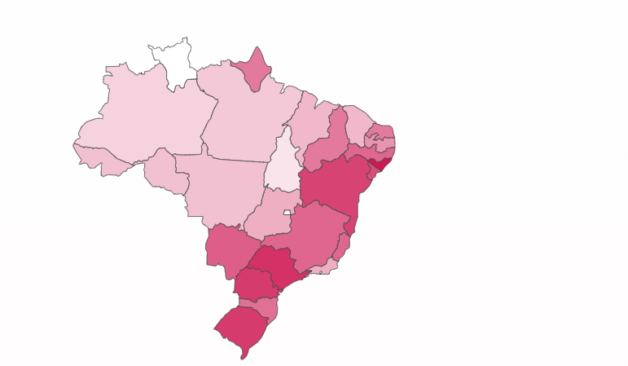
Cenário – Cobertura mamográfica
Cobertura nacional de 21%
Nenhum estado brasileiro se aproxima da recomendação da OMS.
Estado com maior taxa de cobertura é Alagoas.
RECOMENDAÇÃO OMS: 70%

Slide 5
Vamos entender melhor o câncer de mama?
O câncer de mama resulta do crescimento desordenado de células - a partir de alterações genéticas que podem ser:
hereditárias ou adquiridas.
Os cânceres são de diversos tipos e na mama isso não é diferente!
O que pode fazer as alterações genéticas surgirem? Existem fatores que podemos mudar e fatores que não podemos!
Gênero – SER MULHER
Idade
Histórico Pessoal. Uma mulher com câncer de mama tem um risco de desenvolver um novo câncer de mama.
Raça e Etnia. As mulheres brancas são ligeiramente mais propensas, mas mulheres com menos de 45 anos, o câncer de mama é mais comum em mulheres negras.
Mamas Densas.
Menarca antes dos 12 anos.
Menopausa após os 55 anos.
Radioterapia Prévia do Tórax.
Exposição ao Dietilestilbestrol

Slide 6
Mas existem fatores que são possíveis de mudar!
Alcoolismo.
Obesidade.
Atividade Física.
Ter filhos. As mulheres que não tiveram filhos ou que tiveram o primeiro filho após os 30
Controle da Natalidade com Anticoncepcionais*.
Controle da Natalidade com Injeção Depo-Provera*.
Reposição Hormonal após a Menopausa. A terapia hormonal com estrogênio*.
Terapia de Estrogênio por mais de 10 anos*.

Slide 7
A importância da detecção precoce
Estágio 0 ou I = taxa de sobrevida relativa em 5 anos de quase 100%
Estágio II = taxa de sobrevida relativa em 5 anos de 93%
Estágio III = taxa de sobrevida relativa em 5 anos de 72%. Mas muitas vezes as mulheres com esse estágio podem ser tratadas com sucesso
Os cânceres de mama que se disseminam para outros órgãos são mais difíceis de serem tratados. Os cânceres de mama metastáticos ou em estágio IV tem taxa de sobrevida relativa de 22% em 5 anos.
Fonte: American Cancer Society

Slide 8
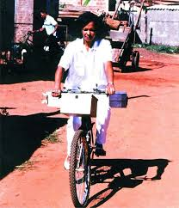
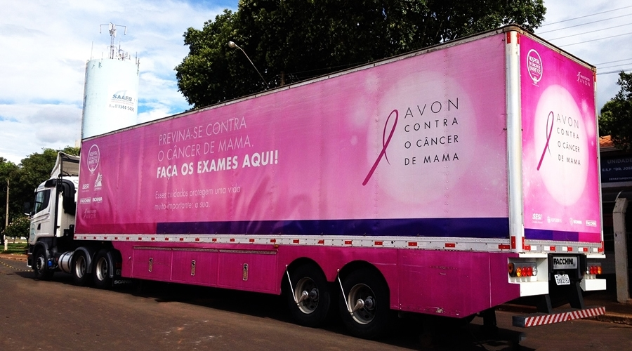
O cenário do câncer no início de tudo…

Slide 9
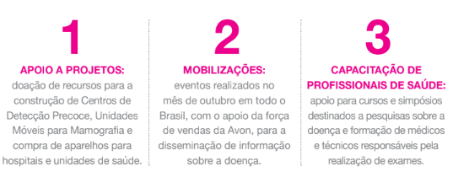
O início de nossa atuação
A causa do Câncer de mama nasceu com o Instituto Avon vinda já da companhia que desde a década de 50 investia na causa do câncer de mama lá nos EUA.
Frentes de atuação no início do Instituto?
43 mamógrafos doados
XX ultrassonografias
XX salas reformadas
XX Alas equipadas

Slide 10
Ao longo dos anos a atuação na causa se transformou…

Slide 11

Como chegamos até aqui?
em imagens
Panorama
Câncer de Mama
Navegação de Pacientes
Cuida Mama
Ligue Câncer
Campanhas
Giro pela Vida

Slide 12

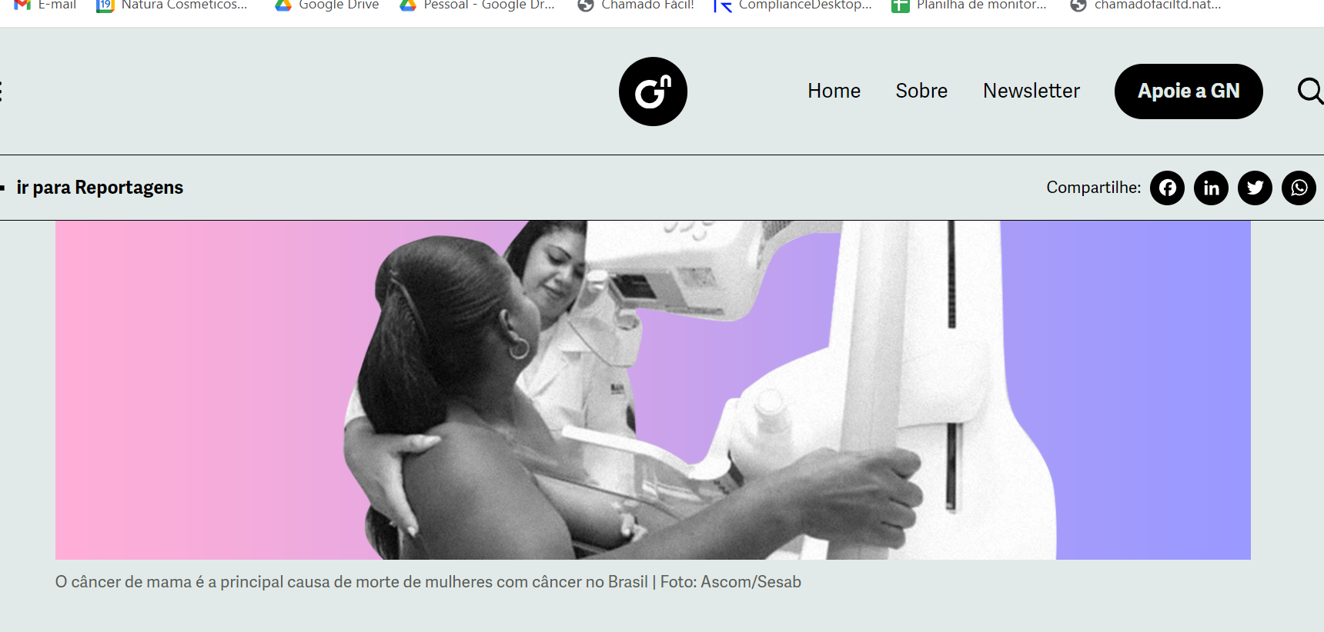
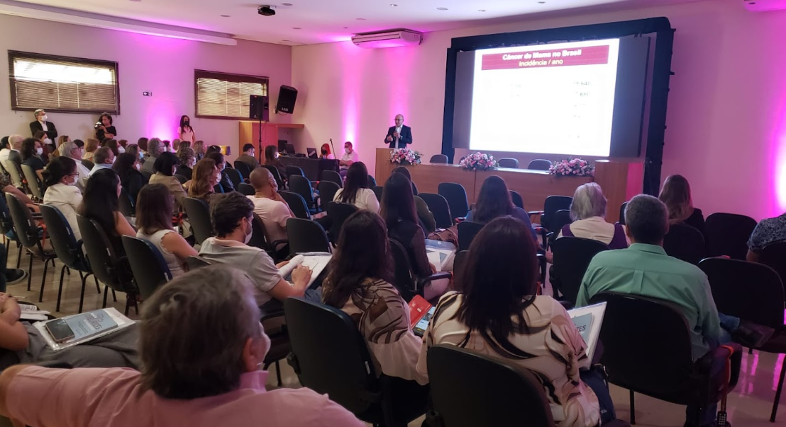
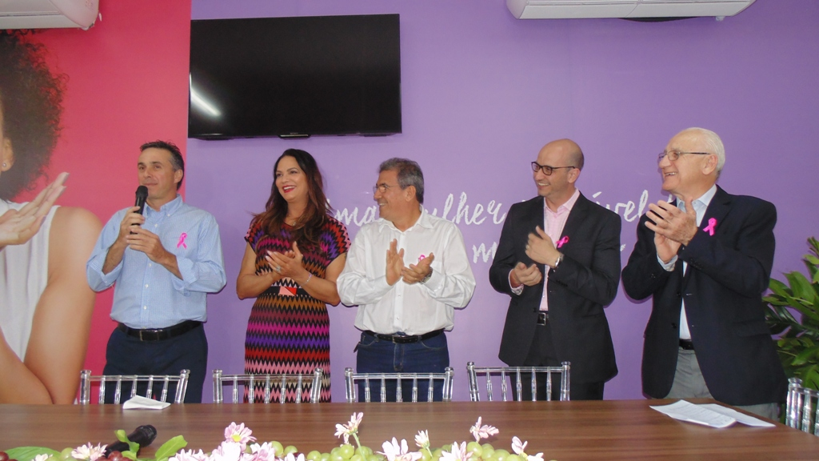
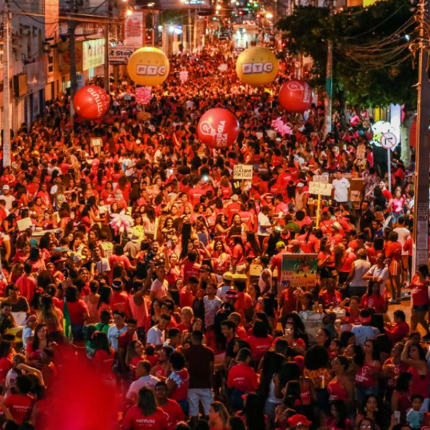
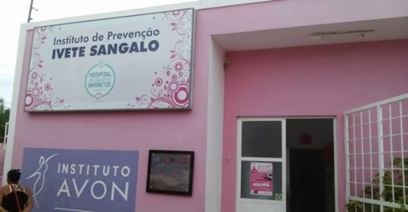
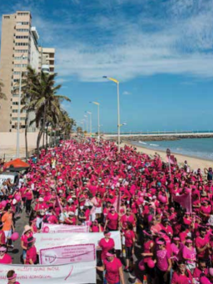

O início de nossa atuação
em imagens

Slide 13
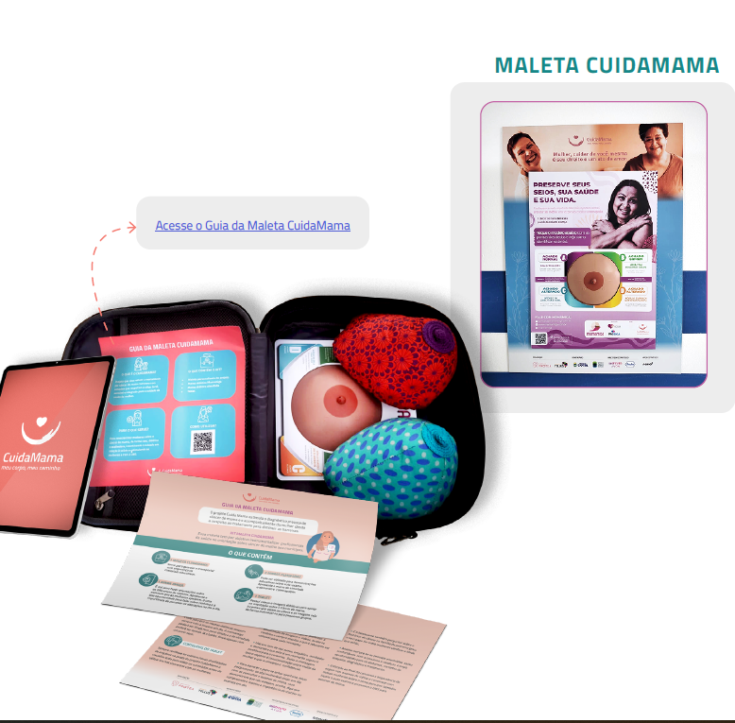
As ações do Cuida Mama na Jornada
Navegação de Pacientes
Navegação de Pacientes
Navegação Comunitária
Navegação Secundária
Navegação estendida
Acompanhamento de mulheres em fase cuidados com a saúde, de suspeita, tratamento e seguimento em sua jornada de cuidado com o câncer de mama,
possibilitando a navegação de pacientes pelos serviços de saúde, fortalecendo a adesão
ao tratamento e reduzindo possíveis barreiras sociais.

Slide 14
Instituto e a Navegação de Pacientes
Guia de Boas Práticas com Iniciativas nacionais de Navegação de Pacientes
Pioneirismo no investimento no tema
Lei da Navegação de Pacientes Nacional
Implementação direta de Navegação
Primeira Escola de Navegação de Pacientes
Diversas Leis de Navegação no país

Slide 15
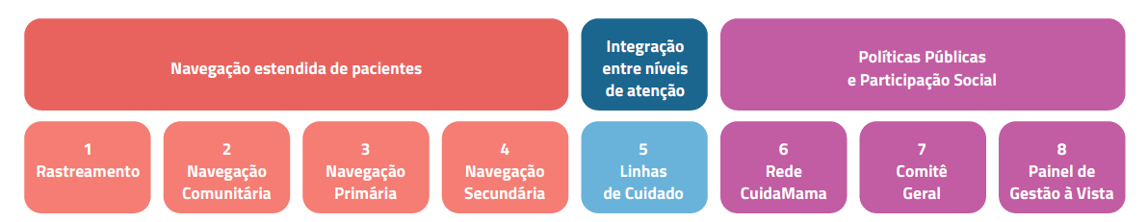
As ações do Cuida Mama na Jornada

Slide 16





Estratégia de longo prazo Brasil
Há a necessidade de evoluir em 3 dimensões, que são etapas da jornada do câncer de mama
Prevenção Primária
Detecção
Resolução
Objetivo
Fazer com que mulheres sejam motivadas e tenham a possibilidade de ter hábitos saudáveis que reduzam o risco de ter câncer de mama, desacelerando assim o crescimento da curva de incidência de casos
Objetivo
Melhorar o acesso equitativo,
assertivo e ágil ao diagnóstico precoce, ampliando assim o percentual de casos com prognóstico máximo de sobrevida.
Objetivo
Fazer com que mulheres diagnosticadas com câncer de mama tenham acesso a tratamento personalizado, em tempo hábil, aumentando assim os índices de sobrevida.
Indicador
Porcentagem de diagnósticos
em estadiamento de 0 a 2
Porcentagem de cumprimento da lei dos 30 dias
Indicadores
Taxa de mortalidade por incidência de casos
Porcentagem de cumprimento da lei dos 60 dias
Indicador
Incidência de casos de câncer de mama

Slide 17

Estratégia de longo prazo Brasil
Trabalhar nesta dimensão resultará em um efeito sinérgico e benéfico nas demais etapas
Indicador
Taxa de mortalidade de câncer de mama entre mulheres acima de 18 anos
Câncer
de Mama
1.Conscientização
2. Atendimento
Prevenção Primária
Detecção
Resolução
Indicador
Porcentagem de diagnósticos
em estadiamento de 0 a 2
Porcentagem de cumprimento da lei dos 30 dias
Indicador
Incidência de casos de câncer de mama
Indicadores
Taxa de mortalidade por incidência de casos
Porcentagem de cumprimento da lei dos 60 dias
nosso foco

Slide 18

Estratégia de longo prazo Brasil
Detecção
1. Conscientização
2. Atendimento
Dentro da dimensão detecção teremos 2 pilares de atuação
Estratégia
Criação de um Índice de Conscientização
Grande movimento de conscientização
que aumente significativamente o
conhecimento e melhore as atitudes
Objetivo do Índice de Conscientização de 70%
Estratégia
a) Compromisso político
Aumentar o número de estados interessados em implementar política integral
Aumentar o Índice de Compromisso Político
b) Apoio à implementação
de políticas públicas integrais
Criação de uma coalizão
de organizações (delivery unit)
Apoio de entes federativos
e aumento dos Índices de Alcance
Aumento da Porcentagem de diagnósticos
em estadiamento de 0 a 2

Slide 19

Estratégia de longo prazo Brasil
Estruturação
Criar um
Índice de
Conscientização
Canais
Campanhas
Natura Avon
Comunidades
de fé
Serviços públicos
Trabalho
e consumo
Mídias
Produção
artística e cultural
Outros
Fatores de Sucesso
Criação
de coalizão
Articulação
com stakeholders
Materiais de conscientização
Capacitação
e escala
Medição e monitora-
mento
Detecção
1. Conscientização
criaremos um grande movimento que seja capaz de conscientizar 70% das mulheres brasileiras na faixa etária alvo até 2030
Objetivo
Aumentar o
Índice de
conscientização
para 70%² no
Brasil até 2030

Slide 20








Estruturação
Criar um
Índice de
Conscientização
Estratégia de longo prazo Brasil
Visão de Sucesso
Políticas estaduais
Secretarias estaduais de saúde
Política nacional
Equipamentos de saúde
Centros de saúde com mamógrafos e especialistas p/ mulheres periféricas
PPPs p/ aumentar a oferta
Gestão e
monitoramento de dados
Integração de dados de assistência primária, secundária e terciária
Acompanhamento por parte da equipe de oncologia regional
Garantia da lei dos 30 dias
Compromisso político
Líderes públicos engajados com o tema
Governança em nível federal
Mobilização:
Articular as campanhas nacionais e regionais realizadas pelo governo
Gestão e monitoramento de dados
Integração de dados regionais
Acompanhamento por parte da equipe de oncologia nacional
objetivo
1
Aumentar a Porcentagem de diagnósticos em estadiamento de 0 a 2 de 62% para 85%²
Compromisso político
Líderes públicos engajados
Governança em vários níveis
Piloto em 1 estado e expansão
Mobilização
Campanha regional articulada à campanha nacional
Capacitação e instrumentalização
Rastreamento organizado
One Stop Clinic/ exame clínico
Navegação de pacientes
Qualificação técnica de radiologistas e enfermagem
Sistemas e processos
Criação ou melhoria do sistema de monitoramento integrado (ACSs, enfermagem, atenção básica)
IA para diagnóstico precoce
Transparência da fila
1. Indicadores acompanhados no monitoramento estratégico do Câncer de Mama do Instituto Natura 2. Referência: Reino Unido (82%)

Slide 21
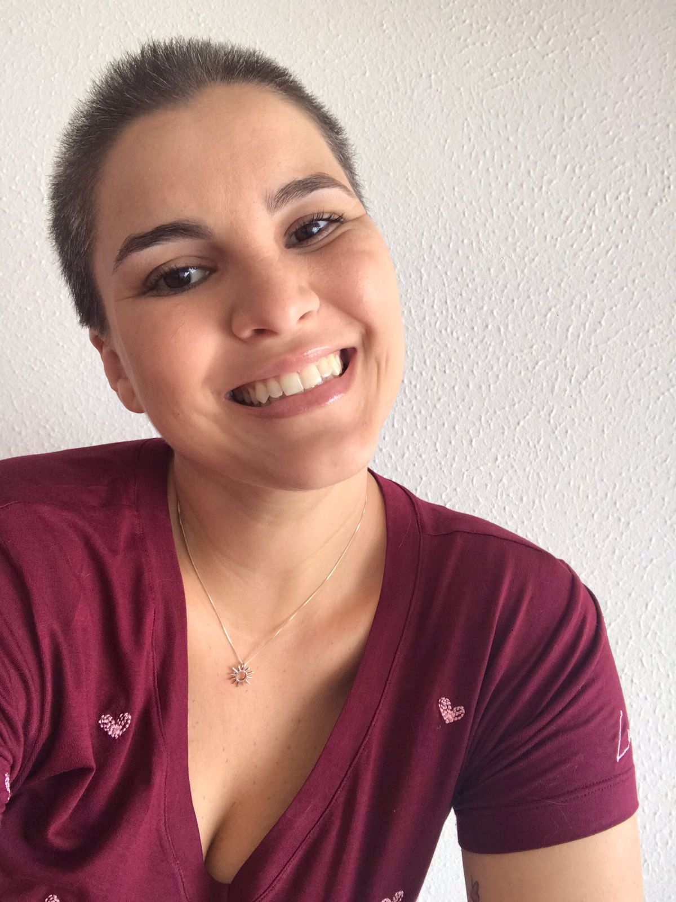
Ágata Cobos
32 anos, Paciente Oncológico á 1 ano, e descobri na Consultoria de beleza Natura & Avon uma força, atividade e prosperidade nesta etapa difícil.

